Slide 1
A nossa felicidade será naturalmente proporcional em relação a felicidade que fizermos para os outros.
Allan Kardec

Slide 2
Centro Espírita Vinhas do Senhor Grupo de Estudos
“Caminhando com o Espiritismo”
6º. Caminhar:
PERISPÍRITO
23/AGOSTO/2016

Slide 3
RECORDANDO O ÚLTIMO ESTUDO (sobre espíritos)
O Espírito é uma chama, um clarão ou uma centelha etérea.
Percorrem o espaço, rápido como o pensamento.
A matéria não constitui obstáculo para eles. Eles penetram em tudo.
Não se divide, mas irradia em diversas direções.
5.Eles tem um invólucro semimaterial.
6.Esse envoltório (semimaterial)tem forma determinada.
7.Eles são de diferentes ordens.
L.E. 88,89,91,92.

Slide 4
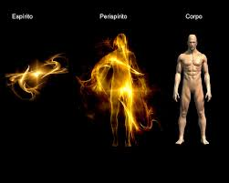
RECORDANDO O ÚLTIMO ESTUDO (imaterialidade dos espíritos)
Imaterial não é o termo apropriado; incorpóreo seria mais exato.
É uma matéria quintessenciada e tão eterizada que não pode ser percebida pelos vossos sentidos.
Refere-se ao Espírito revestido do Perispírito, sem esse, o Espírito nada tem de material
L.E. 82.

Slide 5
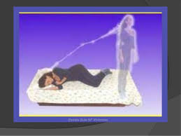
perispírito

Slide 6
Origem da palavra
Do grego peri, em torno, e do latim spiritus, alma, espírito.
A palavra perispírito foi criada por Allan Kardec para designar o envoltório de que se serve o Espírito em sua trajetória evolutiva.

Slide 7
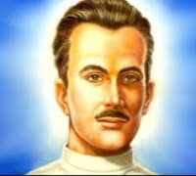
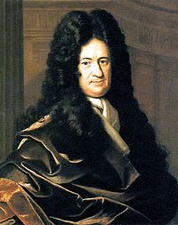
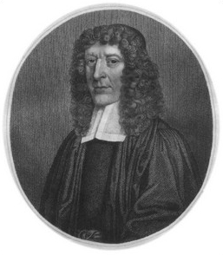
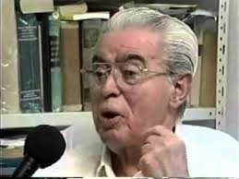
Perispírito: outras denominações.
Corpo espiritual ou Psicossoma
(Espírito André Luiz).
Corpo fluídico
(Leibniz).
1646-1716
Mediador plástico
(Cudworth).
Modelo Organizador Biológico
(Ernani G. Andrade).
1617-1688
1913-2003
ZIMMERMANN, Zalmino. Perispírito. Cap. 1 (Conceito e natureza)

Slide 8
O Espírito propriamente dito tem alguma cobertura, ou, como pretendem alguns, está envolvido numa substância qualquer?
O Livro dos Espíritos. Q.93

Slide 9
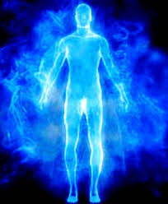
Resposta dos Espíritos
O Espírito está envolvido por uma substância que é vaporosa para ti, mas ainda bastante grosseira para nós; suficientemente vaporosa, entretanto, para poder elevar-se na atmosfera e transportar-se aonde queira.

Slide 10
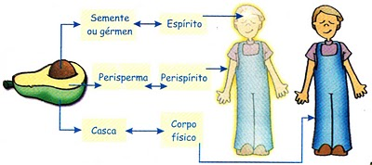
Comentário de Kardec
Assim como o gérmen [embrião] de um fruto é envolvido pelo perisperma, o Espírito propriamente dito é revestido por um envoltório que, por comparação, se pode chamar perispírito.

Slide 11
O envoltório semimaterial do Espírito tem forma determinadas e pode ser perceptível?
O Livro dos Espíritos. Q.95

Slide 12
Resposta dos Espíritos
Sim, tem a forma que o Espírito queira; é assim que ele vos aparece algumas vezes, quer em sonho, quer no estado de vigília, e que pode tomar forma visível e mesmo palpável.

Slide 13
De onde tira o Espírito o seu envoltório semimaterial?
O Livro dos Espíritos. Q.94

Slide 14
Resposta dos Espíritos
Do fluido universal de cada globo. Por isso, ele não é o mesmo em todos os mundos. Passando de um mundo para o outro, o Espírito troca seu envoltório, como mudais de roupa.
O Livro dos Espíritos. Q.94

Slide 15
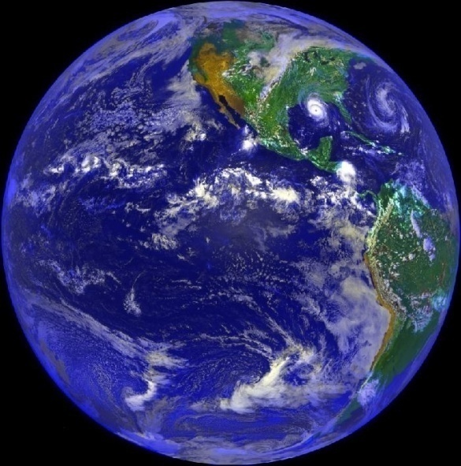
Origem dos materiais que formam o PerispÍrito
O perispírito é formado com o fluido universal de cada globo.
Dicionário Espírita
Esse fluido universal, ou primitivo, ou elementar, sendo agente que o espírito utiliza, é o princípio sem o qual a matéria estaria em perpétuo estado de divisão e jamais adquiriria as propriedades que a gravidade lhe dá.
O Livro dos Espíritos. Q.27

Slide 16
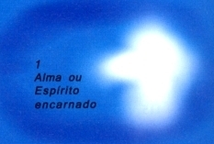
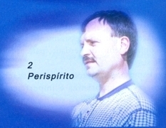
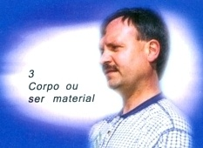
AS TRÊS PARTES ESSENCIAIS DO SER HUMANO
1) A alma, Espírito encarnado que tem no corpo a sua habitação.
Dicionário Espírita
2) O perispírito, substância semimaterial que serve de primeiro envoltório ao Espírito e liga a alma ao corpo. Tem a forma humana.
3) O corpo ou ser material, análogo ao dos animais e animado pelo mesmo princípio vital.
O Livro dos Espíritos. Q. 135

Slide 17
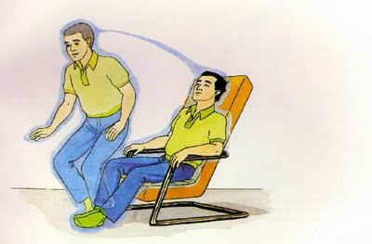
O QUE É ENTÃO PERISPÍRITO?
Invólucro semimaterial do Espírito nos encarnados, serve de laço intermediário entre o Espírito e a matéria. É retirado do fluido universal.
Dicionário Espírita
Cada tipo de célula do corpo fisíco é a imagem da respectiva célula do corpo espiritual

Slide 18
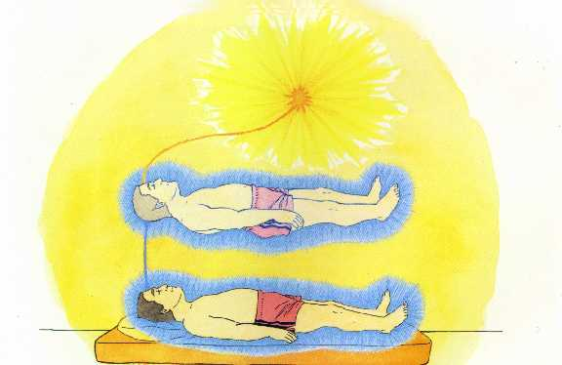
Ele é um instrumento da ação do homem. Não pensa. Modifica-se pelo comando do pensamento, pois tem um poder plástico e sua estrutura é eletromagnética.
É nossa mente que o maneja.
À medida que ele de depura, se eleva na hierarquia espiritual.
Ele não é um reflexo do corpo. O corpo físico é que o reflete!!!
Nos encarnados, serve de laço intermediário entre o Espírito e a matéria

Slide 19
RESUMO, PARA REFLEXÃO
1.O ser humano, quando encarnado, é formado de três partes essenciais: Espírito, perispírito e corpo físico.
2. A principal função do perispírito é servir de instrumento à alma.
3. O perispírito é um corpo organizado que subsiste, além do sepulcro, demorando-se na região que lhe é própria, de conformidade com a sua densidade.

Slide 20
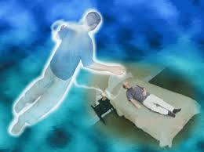
(CONT.)
4.O perispírito, também conhecido com corpo astral, exterioriza-se através e além do envoltório carnal, irradiando-se como energia específica ou aura.
5.O perispírito é um organismo delicado, com extremo poder plástico, que pode ser facilmente modificado sob o comando do pensamento.
6. É um santuário vivo, no qual a consciência imortal prossegue em manifestação incessante, além do sepulcro.

Slide 21
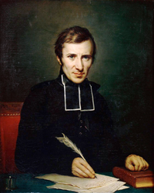
Agora o ponto de vista científico, ou seja: a essência mesma do perispírito. Isso é outra questão. Compreendei primeiro moralmente. Resta apenas uma discussão sobre a natureza dos fluidos, coisa por ora inexplicável.
A ciência ainda não sabe o bastante, porém lá chegará se quiser caminhar com o Espiritismo. O perispírito pode variar e mudar ao infinito.
A alma é o pensamento: não muda com a natureza.
Não vades mais longe, por este lado; trata-se de um ponto que não pode ser explicado. Supondes que, como vós, também eu não perquiro? Vós pesquisais o perispírito; nós outros, agora, pesquisamos a alma. Esperai, pois.
Livro dos Médiuns. Espírito Lamennais.

Slide 22
Em que pese a crença na existência dos Espíritos ser antiga, a confirmação científica de sua existência é ainda algo posto sob dúvidas, sendo aceita pelas religiões e alguns sistemas filosóficos
Ainda não é de domínio da maioria das ciências, nem mesmo como objeto de estudo.
E finalizando....
Conhecendo o Espiritismo. Adenáuer Novaes

Slide 23
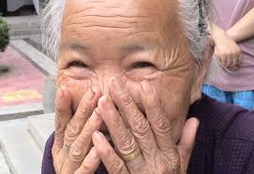
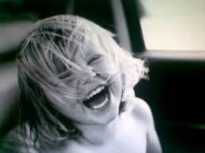
Ser espírita é ser melhor hoje do que ontem, e buscar amanhã ser melhor do que hoje.
É errar menos e acertar mais.
É esforçar pelo domínio das más inclinações e transformar-se moralmente.
Allan Kardec

Slide 24
F I M

